Slide 1
AI + 开源 · 科研协作工具
ReproGuard
复现守门人
PR
→
证据
→
复核
把论文与实验协议中的复现约束，带进 GitHub Pull Request
团队：启源者 · 学校：海南大学 · 指导教师：陈敏、迟阔
Notes:
[Sources]
项目定位与竞赛方向：docs/参赛作品信息.md；docs/技术报告初稿.md

Slide 2
问题与场景价值
代码审查能看到改了什么，却看不到复现条件是否被改写
论文 / 实验协议
Pull Request
• batch size = 64
• 固定随机种子
• 验证集完整参与
• 指标定义与论文一致
• 参数改为 32
• 随机种子被删除
• drop_last=True
• 评价公式或路径变化
缺少对应关系
ReproGuard 审查的不是代码“好不好看”，而是这次变化是否改写了复现路径。
02
Notes:
[Sources]
问题定义：docs/技术报告初稿.md，第 1、3 节
GitHub Pull Request 审查范围：https://docs.github.com/en/pull-requests/collaborating-with-pull-requests/reviewing-changes-in-pull-requests

Slide 3
方案设计
ReproGuard 把一次 PR 变成可追溯的复现风险证据
01
02
03
04
05
06
读取 PR diff
提取论文 / 协议约束
确定性规则检测
AI 补充语义
绑定双向证据
人工确认结论
规则结论是权威层；模型只处理非结构化语义，并且只能引用系统提供的 D### / P### 来源。所有科研风险默认 needs_review。
03
Notes:
[Sources]
工作流与 AI 边界：docs/技术报告初稿.md，第 3、4 节
来源标识约束：README.md 与规则引擎实现

Slide 4
创新性
核心创新是把审查对象从“代码质量”扩展到“复现约束”
研究约束对齐
权限隔离
可复核输出
把论文页码、协议字段与代码变更放进同一条审查链。
确定性规则不可被模型覆盖；无效来源直接丢弃。
每条风险绑定 diff 行号、来源位置、建议和人工状态。
产品形态：GitHub Composite Action + CLI + 网页原型 + 开放 Schema + 评测脚本
04
Notes:
[Sources]
创新点与实现范围：docs/技术报告初稿.md，第 2—4 节
开放成果说明：docs/开源发布说明.md

Slide 5
真实案例 · PYTORCH-UNET PR #141
真实历史 PR 回放：一次改动触发三类复现风险
公开历史 PR · 已合并 · 完整 diff 回放 · 结论仍需研究者确认
01
评价分母变化
n_val = len(loader) 后以批次数归一化，需核对论文与测试口径。
02
评价流程变化
Sigmoid、Dice 与交叉熵相关路径变化，需确认指标定义是否同步。
03
样本范围变化
drop_last=True 可能排除最后一个不完整批次。
这是“发现需要复核”的真实证据，不是自动证明论文一定不可复现。
05
Notes:
[Sources]
历史 PR：https://github.com/milesial/Pytorch-UNet/pull/141
回放来源：data/cases/pytorch-unet-pr-141/source.md
人工复核：data/cases/pytorch-unet-pr-141/human-review.md

Slide 6
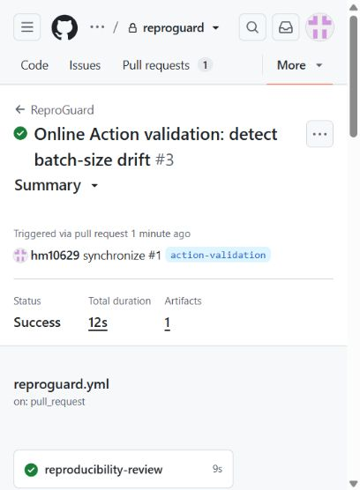
实现完成度
GitHub Action 已跑通同仓库与跨仓库完整链路
PR #1 · Run 39933280765
• 行级 warning 精确定位 train.py:10
• Job Summary 展示风险摘要
• 同一条 PR 评论被更新，避免重复刷屏
• JSON / Markdown artifact 上传成功
已完成 uses: ./ 同仓库验收与公开仓库 @v1 跨仓库验证。
06
Notes:
[Sources]
截图证据：公开仓库 Action 运行页面
验收记录：docs/在线Action验收记录.md
运行链接：https://github.com/hm10629/reproguard/actions/runs/39933280765

Slide 7
可验证效果
效果验证同时保留通过、人工评测和边界说明
154
6
1
项自动化测试全部通过
条核心规则完成逐条人工评测
次 DeepSeek 真实调用并人工复核
必须如实说明的边界
• 6/6 是当前样本的正类复测，不等于整体准确率 100%。
• 未声称覆盖所有论文、语言或实验类型。
• 模型输出、跨学科语义和最终风险都需要人工确认。
07
Notes:
[Sources]
测试与评测：reports/evaluation.md、reports/evaluation-unet-pytorch.md
真实模型调用：reports/ai-real-call.md、docs/AI真实调用人工复核.md

Slide 8
差异化
现有工具查代码，ReproGuard 查代码与研究约束之间的断点
能力点
GitHub Review
Dependabot
CodeQL
ReproGuard
语法 / 风格
✓
—
—
—
依赖漏洞
—
✓
—
—
安全语义
—
—
✓
—
实验参数漂移
—
—
—
✓
论文 / 协议对齐
—
—
—
✓
核心空白：把“科研复现条件”作为 PR 审查的一等对象。
08
Notes:
[Sources]
对比矩阵：docs/竞品与差异化对比.md
GitHub Review：https://docs.github.com/en/pull-requests/collaborating-with-pull-requests/reviewing-changes-in-pull-requests
Dependabot：https://docs.github.com/en/code-security/dependabot
CodeQL：https://codeql.github.com/docs/

Slide 9
AI 与开源融合
AI 只负责受约束的语义补充，规则与开放工作流负责可复核
确定性层
AI 语义层
• 参数、随机性、依赖、数据处理、评价流程
• 规则可独立运行，不依赖模型
• 输出可重复，结论不可被模型覆盖
• 解释非结构化步骤和同义概念
• 只允许引用 D### / P### 来源
• 输出默认 needs_review
开源载体：Composite Action · CLI · 网页原型 · Schema · 评测脚本
09
Notes:
[Sources]
AI 边界与真实调用：reports/ai-real-call.md、docs/AI真实调用人工复核.md
开源资源清单：docs/开源及第三方资源使用清单.md

Slide 10
REPROGUARD
让关键变化更早被看见，
让每个判断都有证据。
已完成：真实 PR 回放 · DeepSeek 真实调用 · 154 项测试 · @v1 跨仓库 Action 验证
提交前人工确认：团队信息 · 最终 PPT/PDF · 演示视频 · 成果链接与开放范围
Notes:
[Sources]
完成状态与人工待办：docs/发布检查清单.md
项目仓库（公开）：https://github.com/hm10629/reproguard

